Slide 1
Чайный список
Авторы:
Пудовкин С.
Кузнецов Д.

Slide 2
Чайный список
Идея заключается в создании списка чая. Этот список должен содержать 3 основных поля: Название, Описание, URL картинки. Этот список должен обладать такими функциями, как добавление, удаление и изменение элементов. Решено было все реализовывать через RecyclerView. Вся информация по элементам хранится в БД.

Slide 3
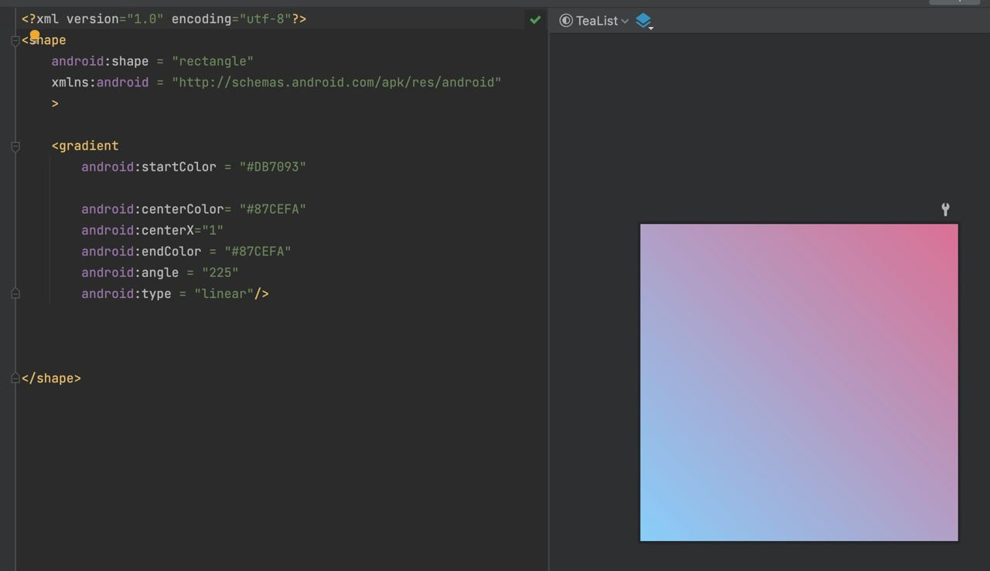
Сперва нужно определиться с цветами приложения. В качестве основного фона был выбран следующий градиент:

Slide 4
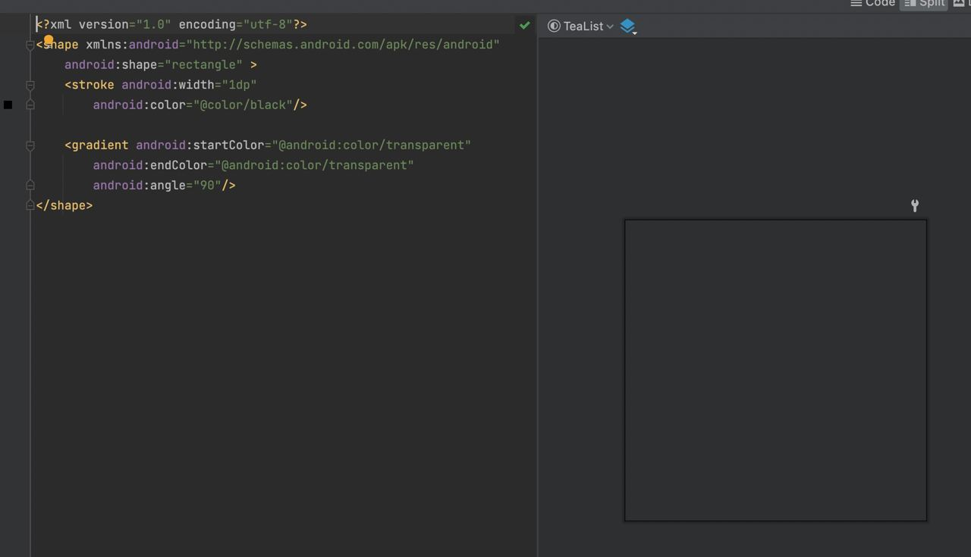
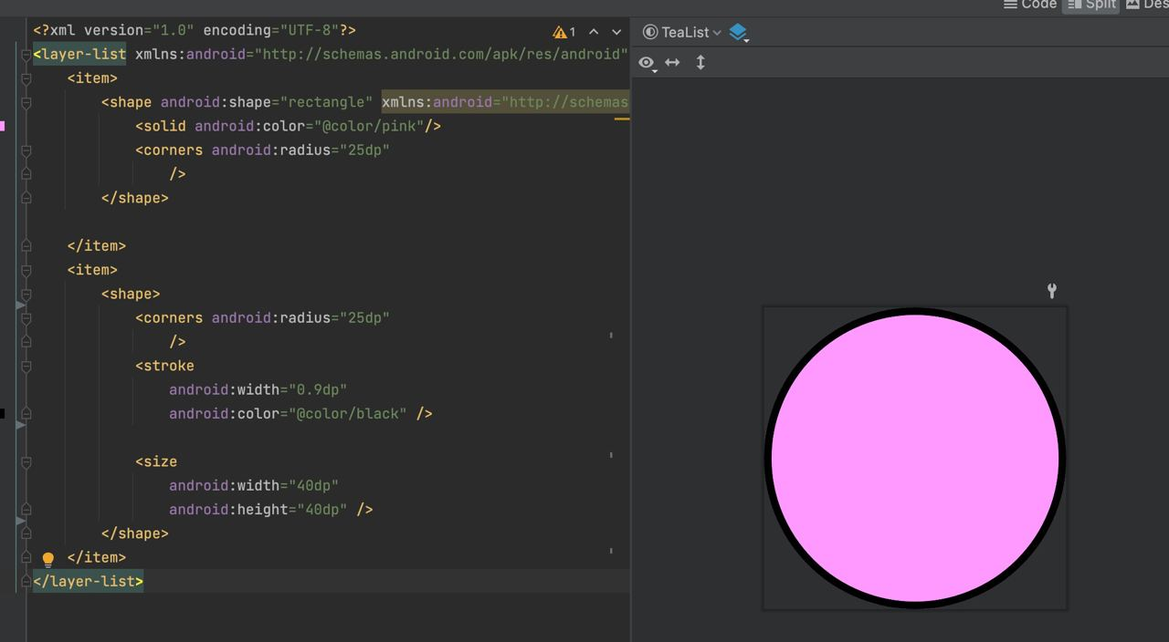
Затем создаем квадратную обводку для рамки и рамку с круглой обводкой:

Slide 5
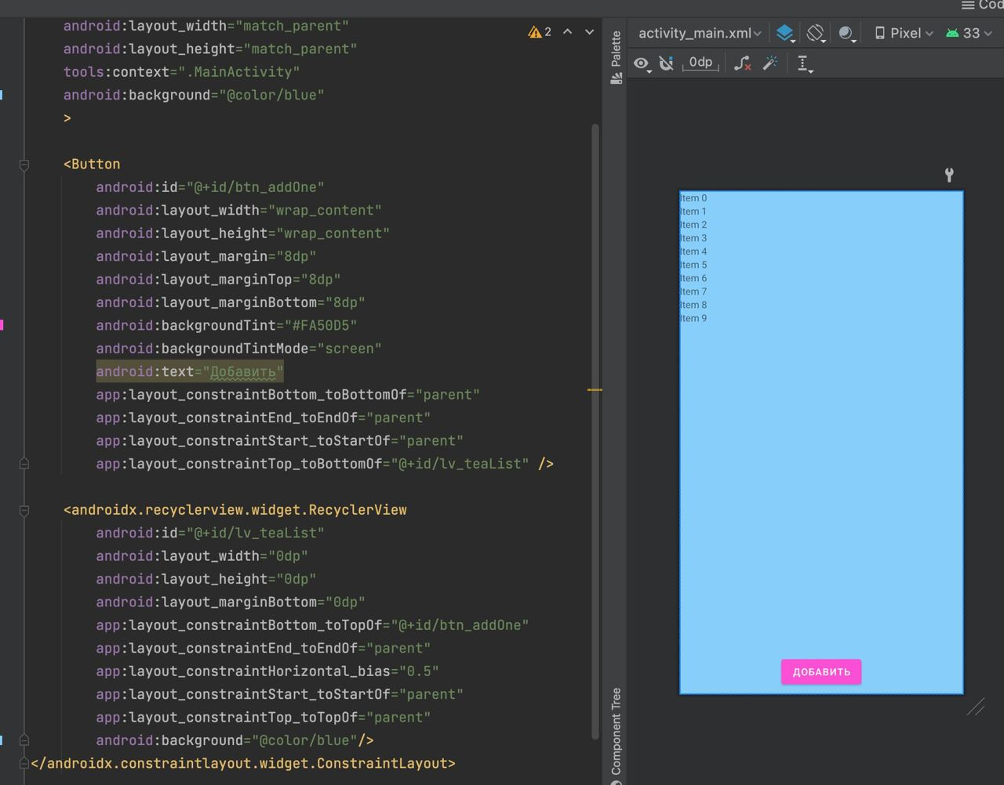
Переходим к созданию интерфейса приложения. Начнем с главной страницы. Из-за решения использовать RecyclerView добавляем его и кнопку.

Slide 6
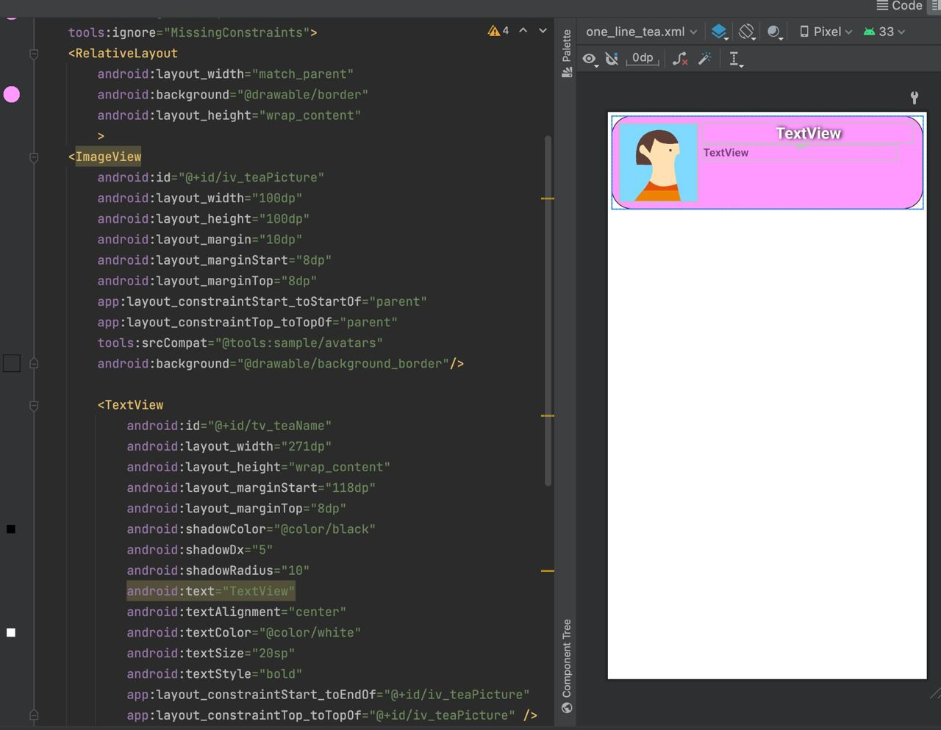
Далее создаем интерфейс для элемента в списке:

Slide 7
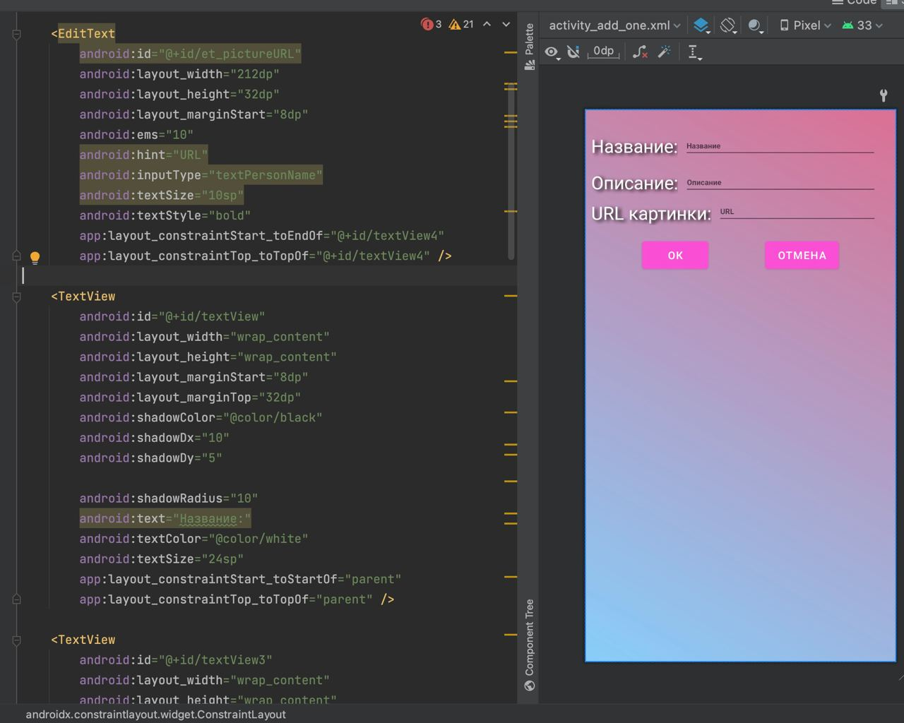
Добавляем красоты в создание элемента:

Slide 8
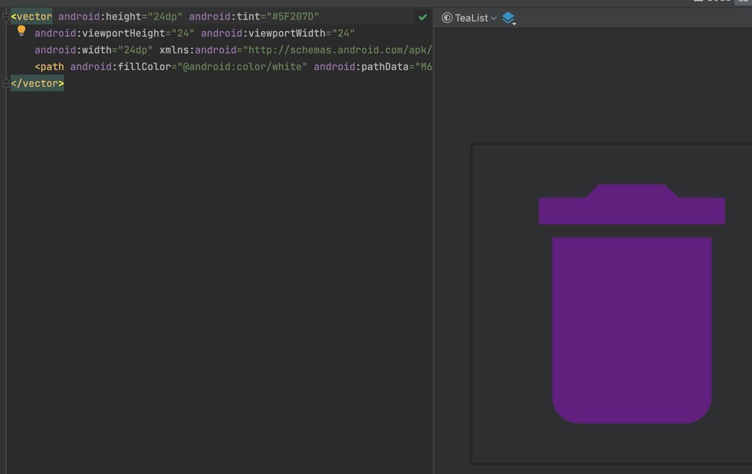
Удаление объекта будет в виде вектора. А значит создаем вектор.

Slide 9
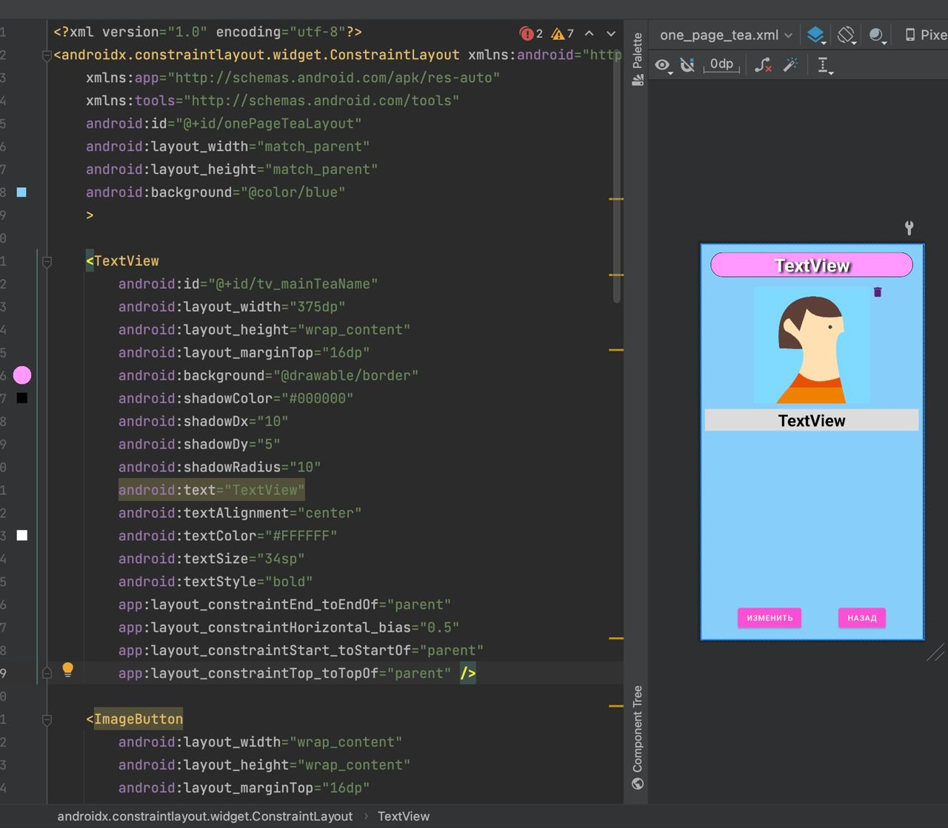
Далее создаем страничку с выводом информации по одному элементу списка. Размещаем вектор в виде ImageButton справа от картинки.

Slide 10
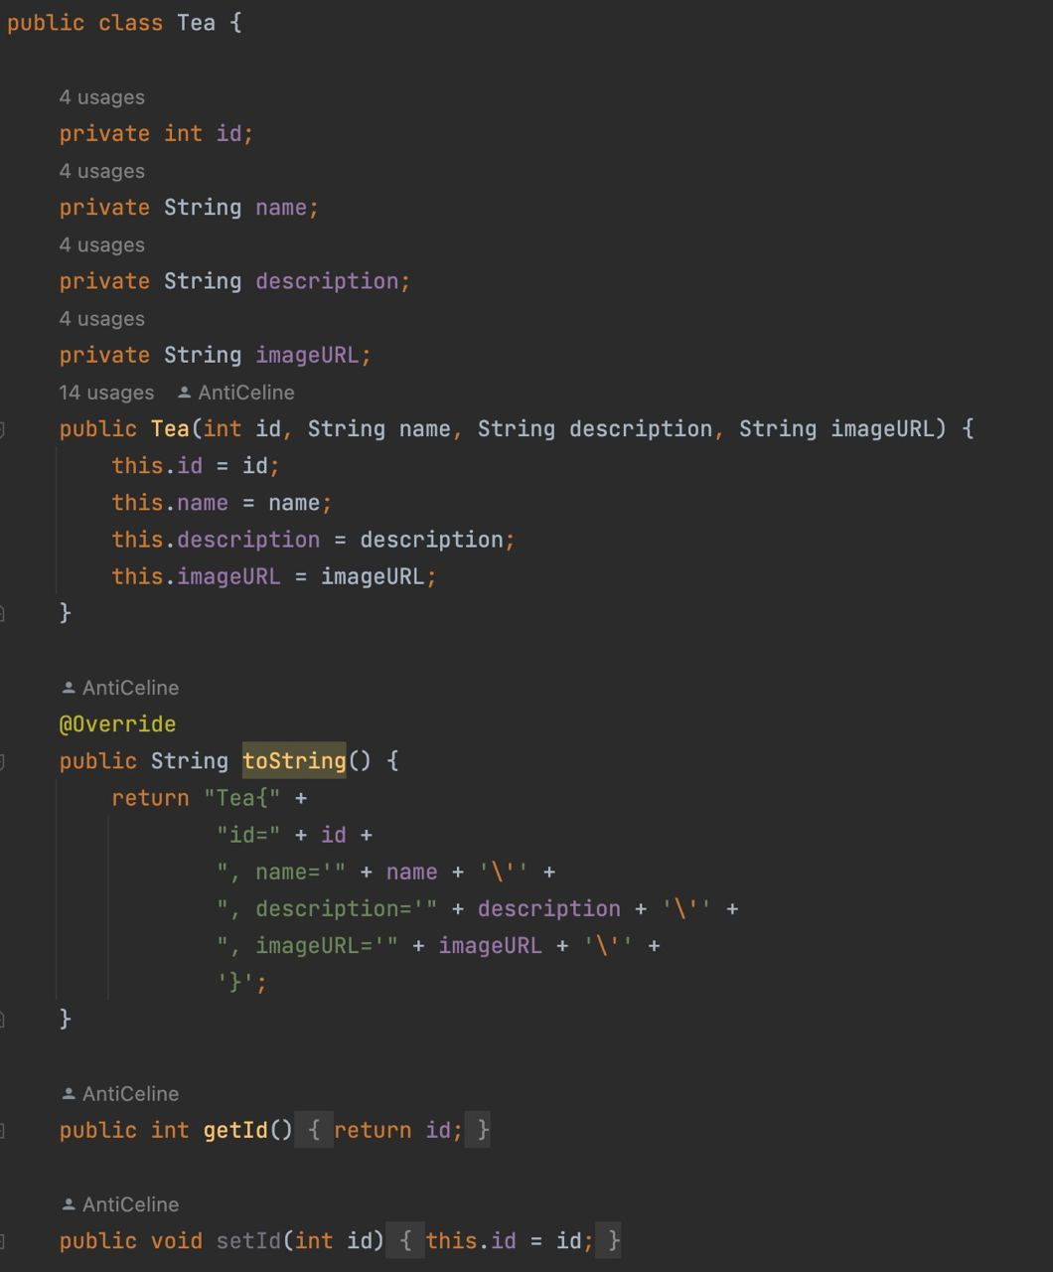
С внешней частью закончили. Начинаем писать внутреннюю. Сначала нужно создать класс Tea с необходимыми нам переменными. Добавляем геттеры и сеттеры.

Slide 11
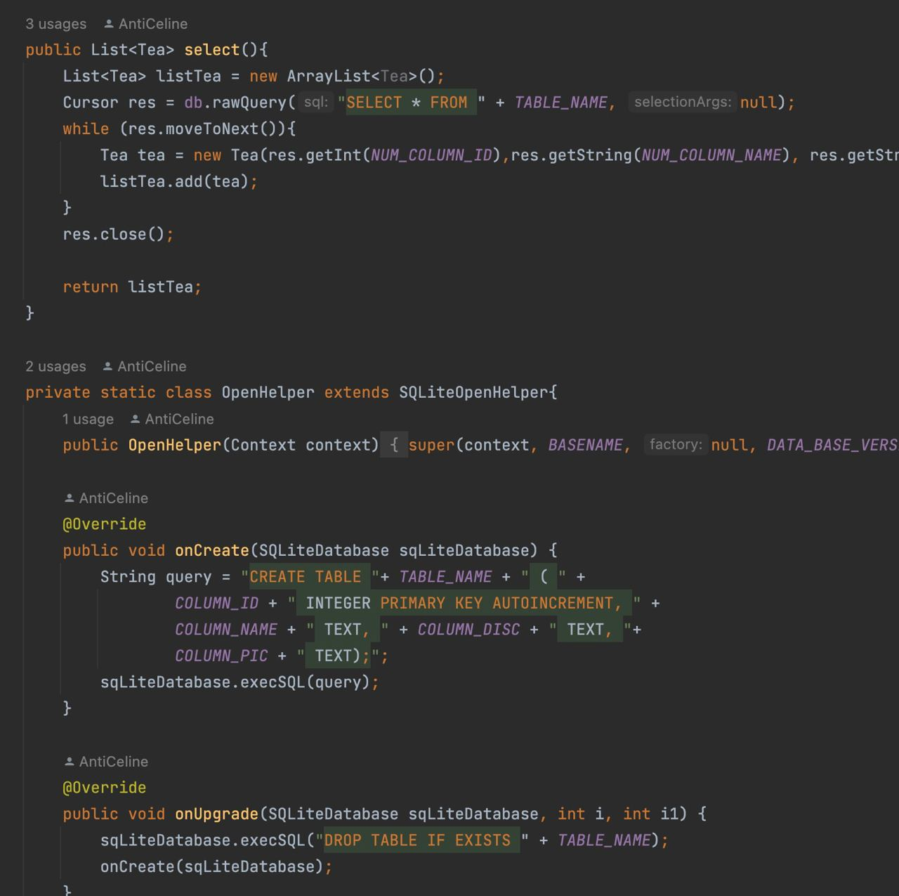
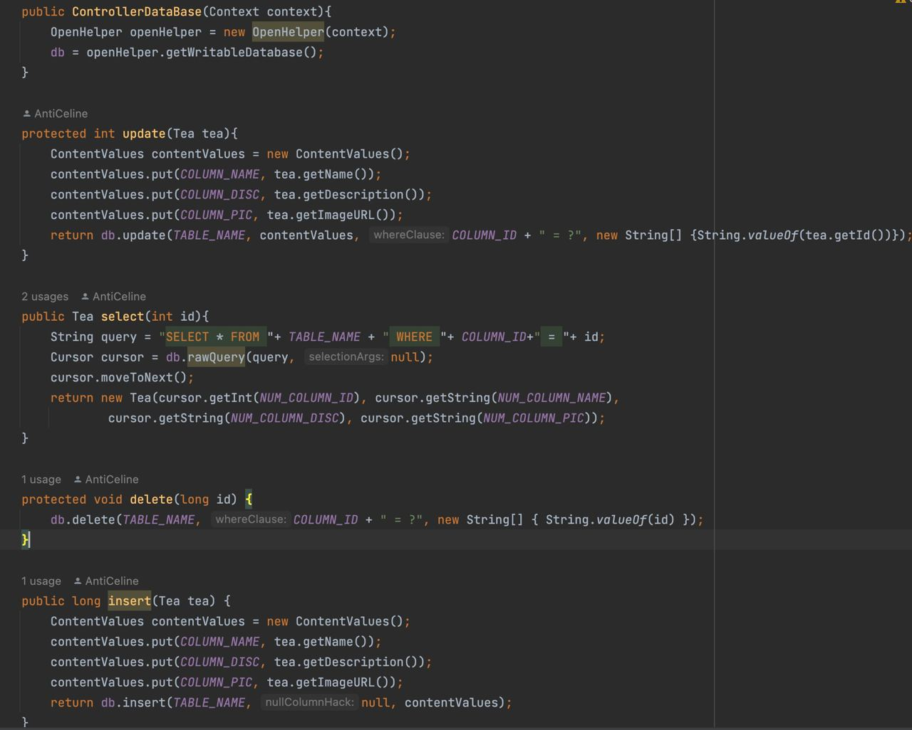
Создаем ControllerDataBase и прописываем необходимые нам функции:

Slide 12
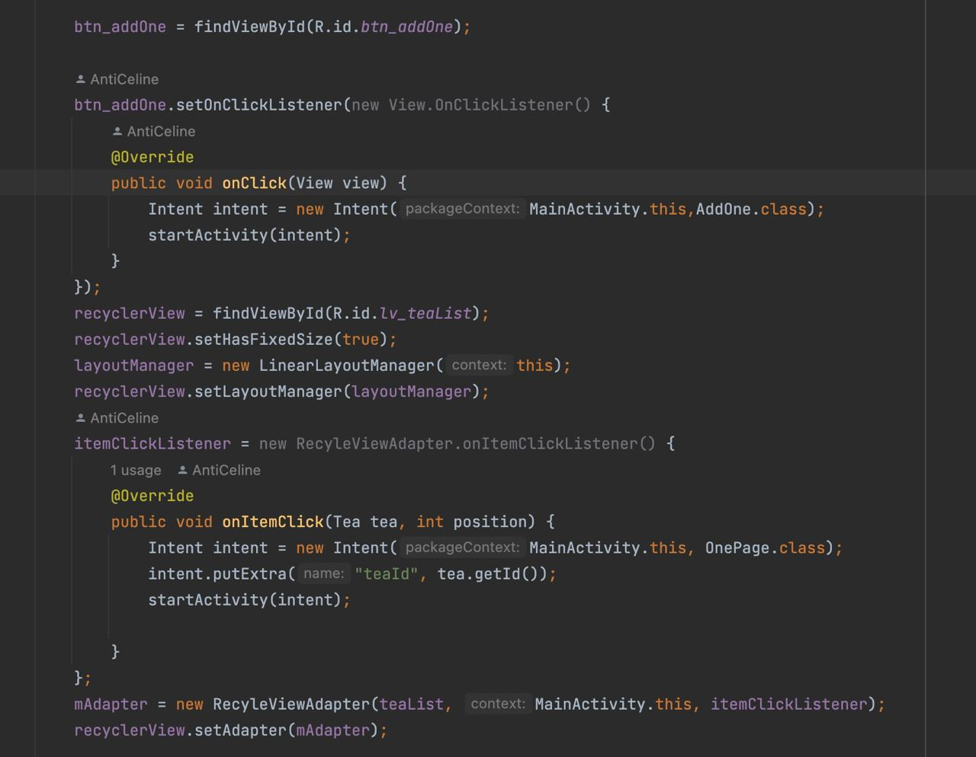
Добавляем функционал кнопке на главной странице и обрабатываем список через адаптер. Создаем ItemClickListener для перехода на страницу нажатого чая.

Slide 13
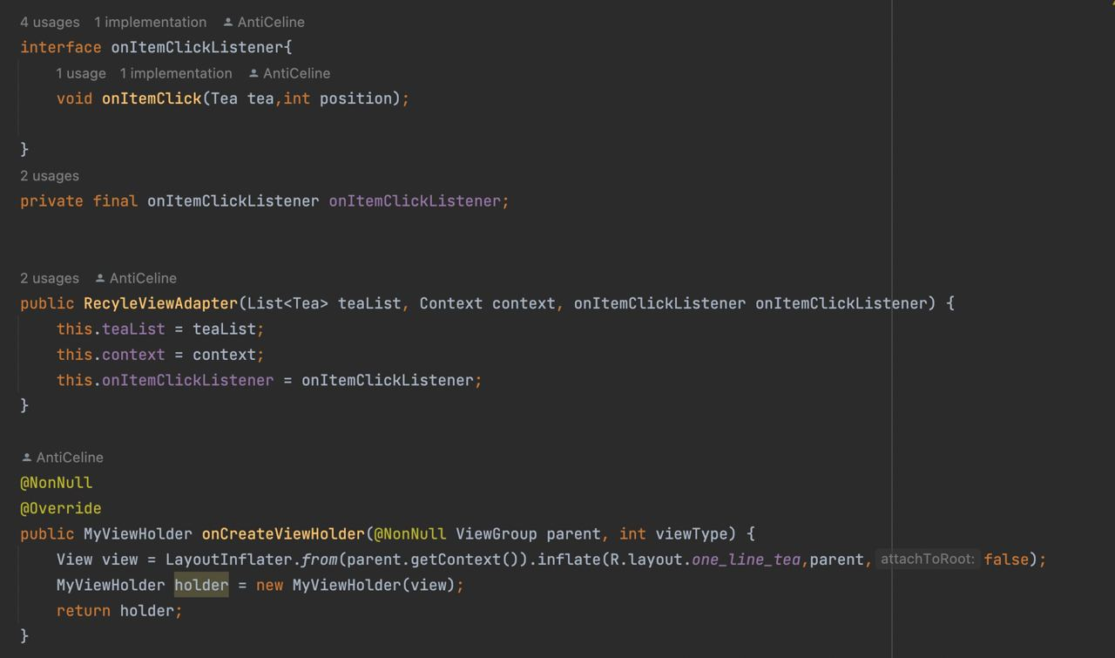
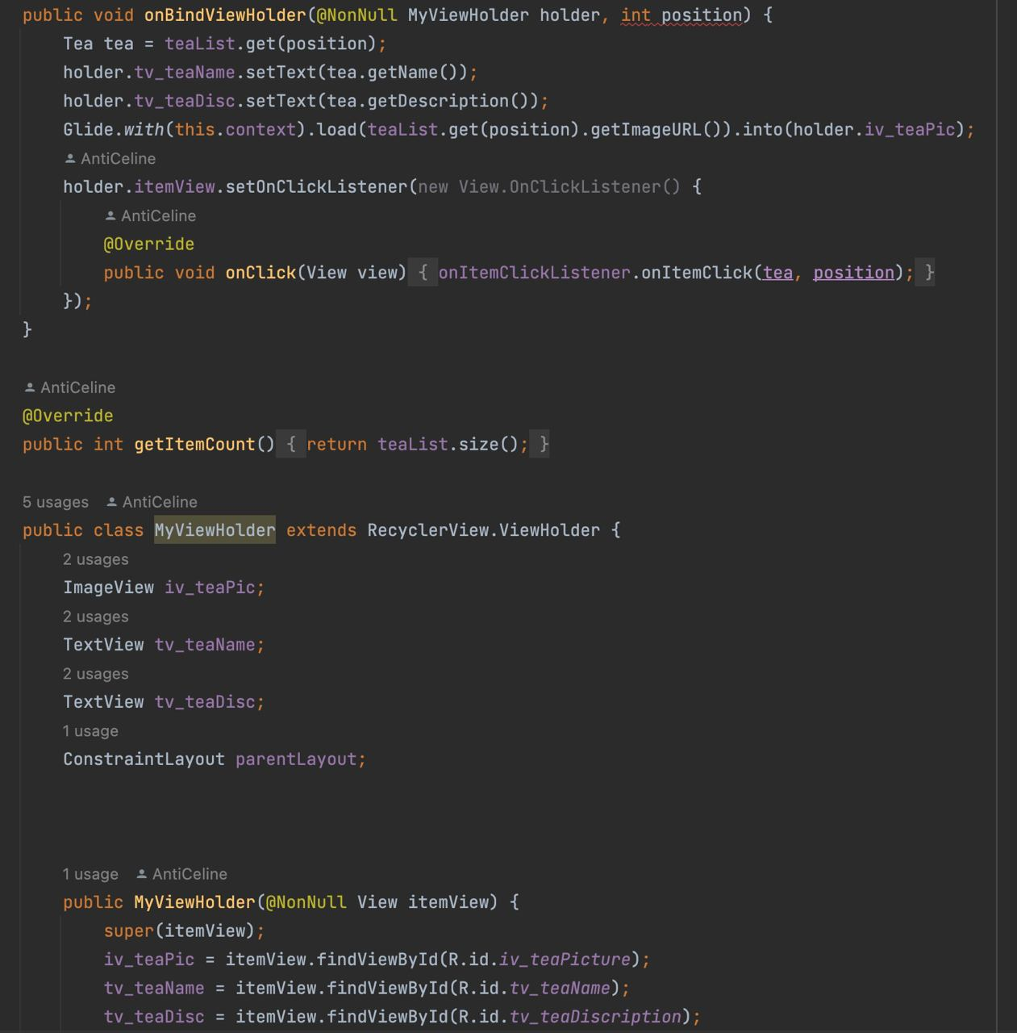
Добавляем в адаптер обработку списка

Slide 14
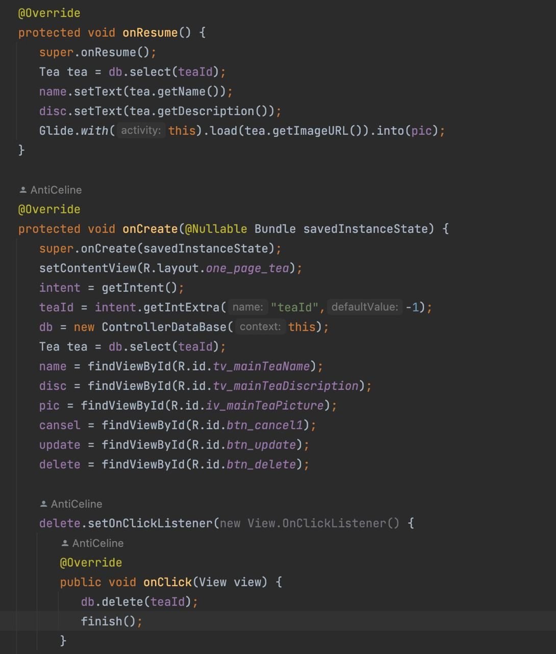
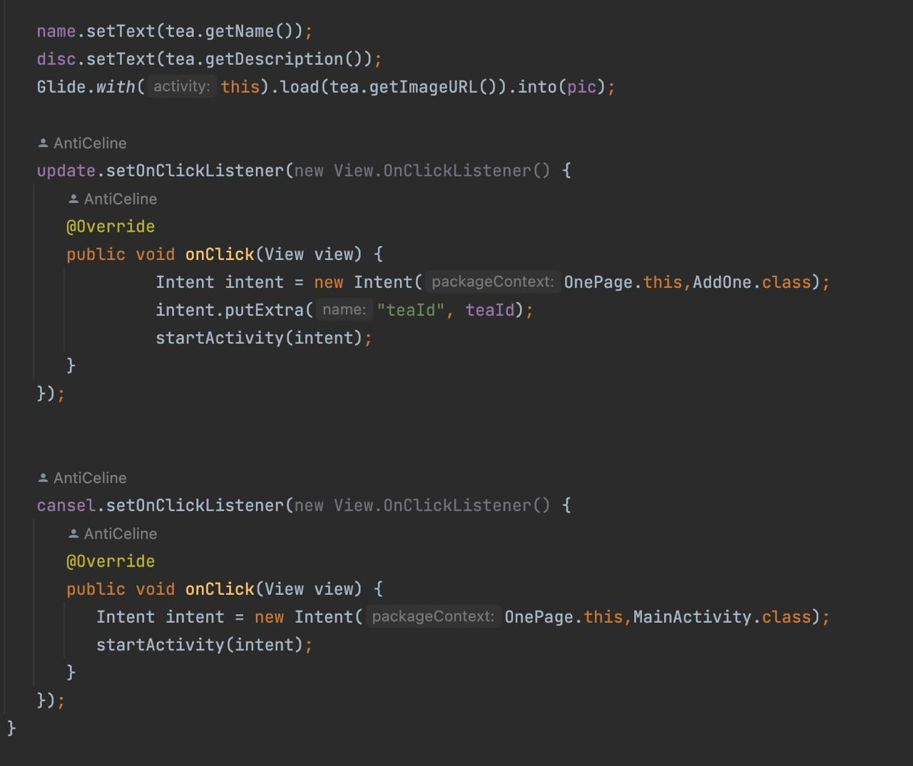
Прописываем вывод информации в одну страницу для нажатого чая и настраиваем кнопки:

Slide 15
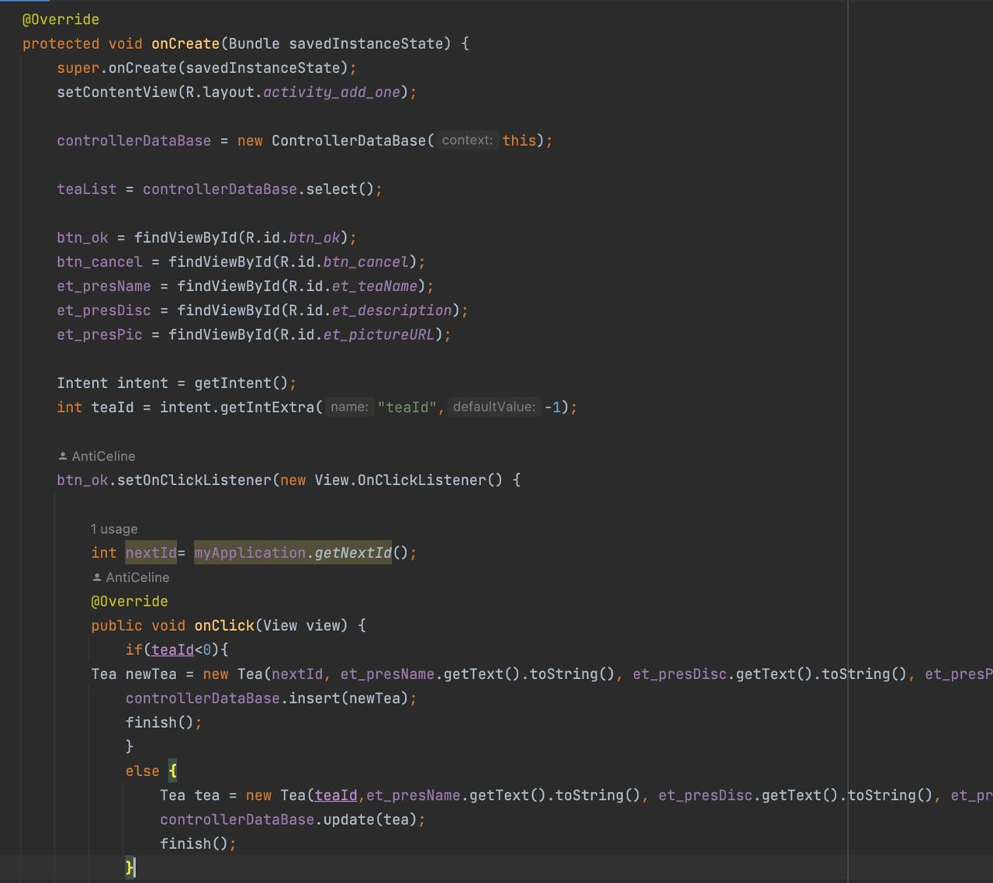
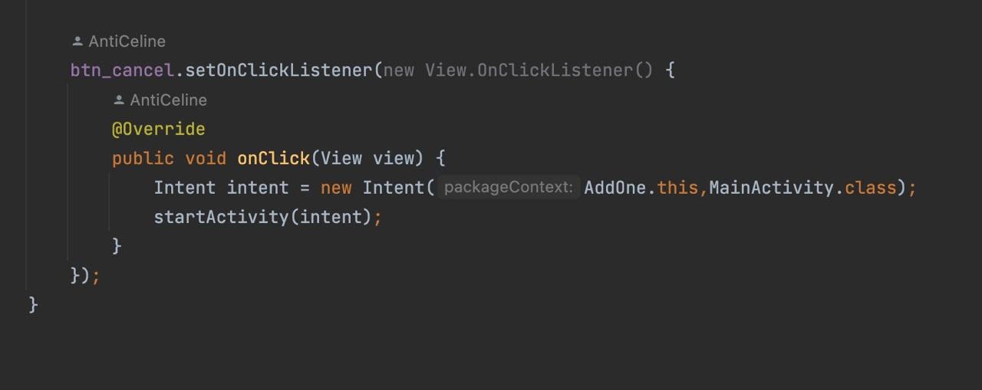
Добавляем страницу для создания нового элемента списка. На эту страницу будет перебрасывать с нажатой кнопки на главной странице. Прописываем кнопки.

Slide 16
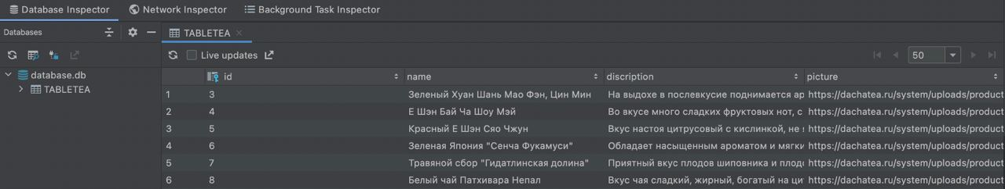
Заполняем базу данных.

Slide 17
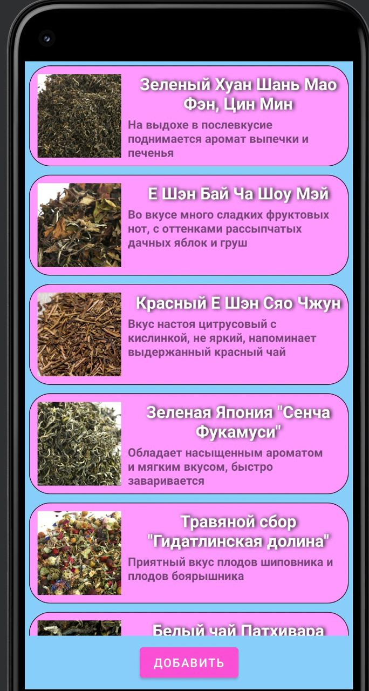
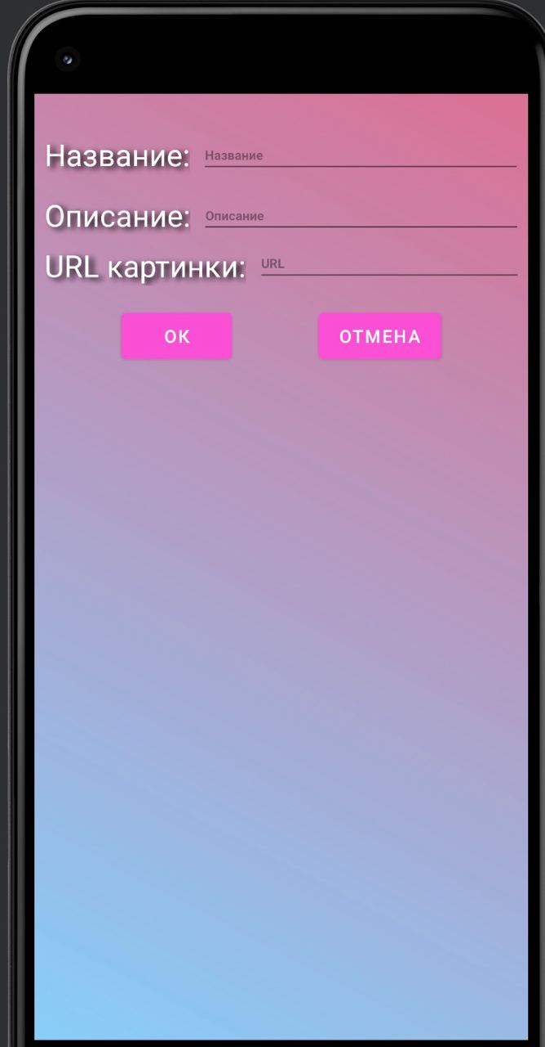
Запускаем приложение и на главной странице видим наш список чая. Проверяем работоспособность кнопки “добавить”. Нас перебросило на страницу с созданием элемента.

Slide 18
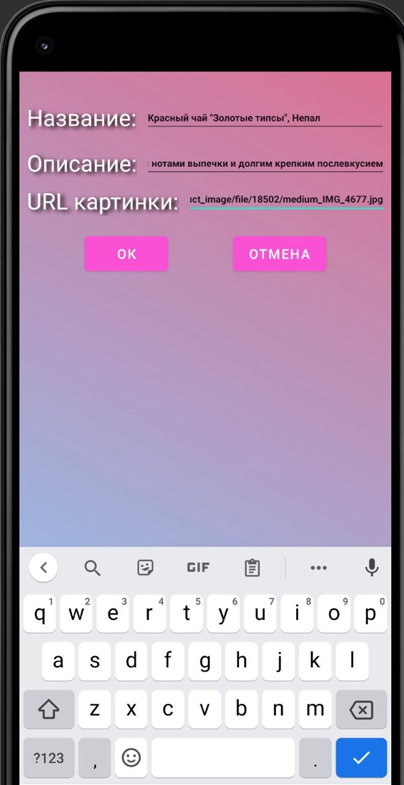
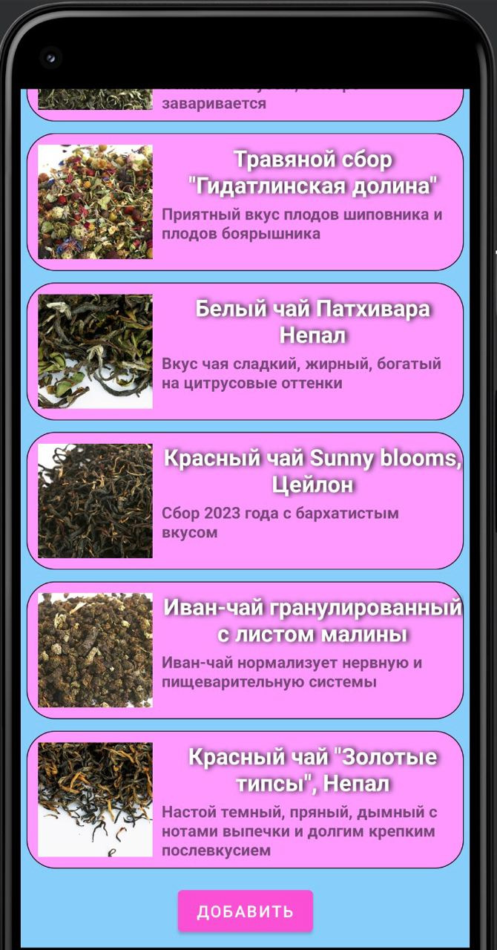
Пробуем добавить новый элемент. После нажатия на “Ок” внизу списка мы видим добавленный элемент.

Slide 19
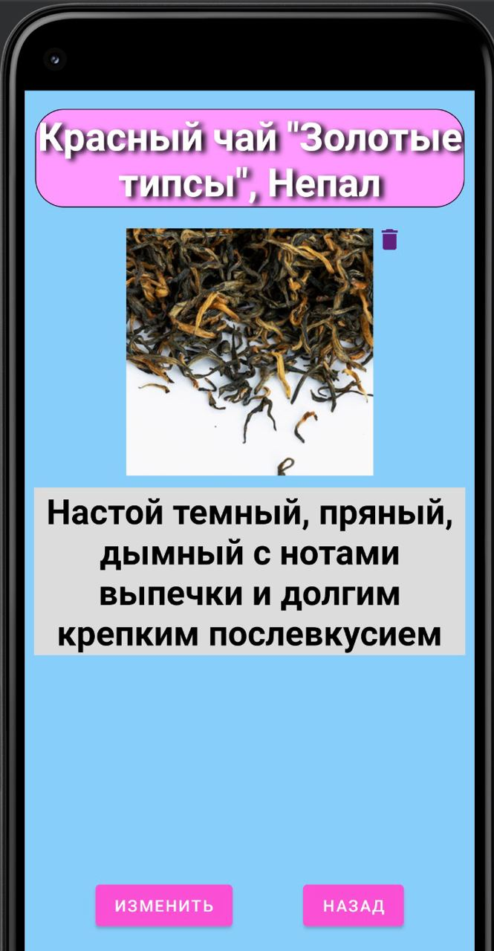
Нажав на добавленный элемент мы видим всю информацию о нем на отдельной странице. При необходимости эту информацию можно изменить нажав кнопку “Изменить”.

